Slide 1
Wstęp do nauki o państwie i polityce
ćwiczenia

Slide 2
IV. Główne problemy współczesnych państw (ćwiczenia 6.11.2018)
1. Kwestia żywności i surowców we współczesnym świecie:
a) problem głodu i braku wody
b) podział żywności współczesnego świata
c) polityczne sposoby rozwiązania problemu bezpieczeństwa żywnościowego świata
2. Międzynarodowe aspekty ochrony środowiska:
a) główne dziedziny ekologicznych zagrożeń
b) prawne instrumenty ochrony środowiska
c) organizacje, partie i stowarzyszenia ekologiczne
3. Demograficzne uwarunkowania współczesnych państw:
a) współczesne tendencje demograficzne
b) skutki oddziaływania czynnika demograficznego na współczesne państwa i stosunki międzynarodowe

Slide 3
1. Kwestia żywności i surowców
Co jest podstawowym problemem w kwestii żywności?

Slide 4
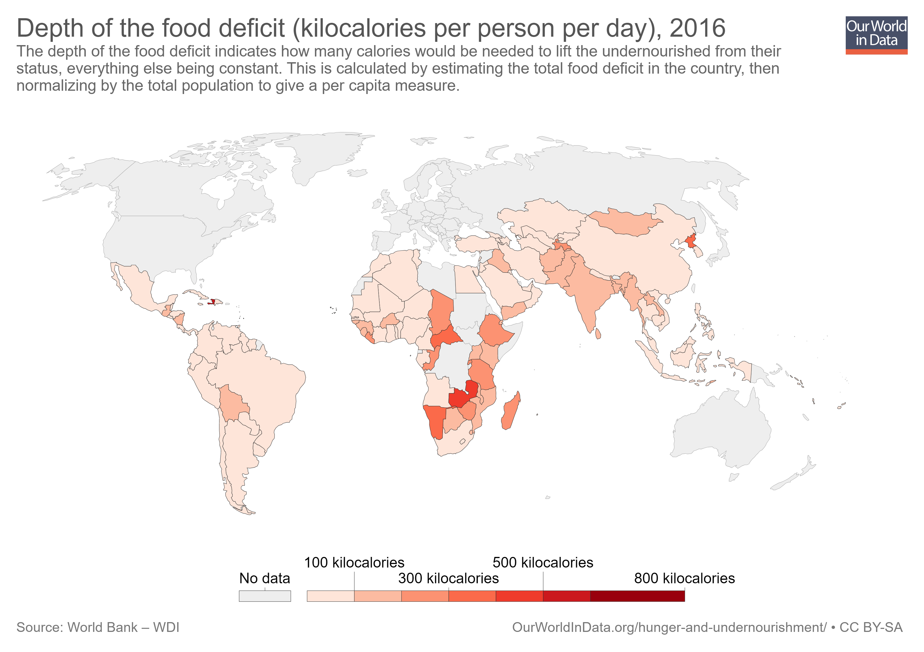

Slide 5
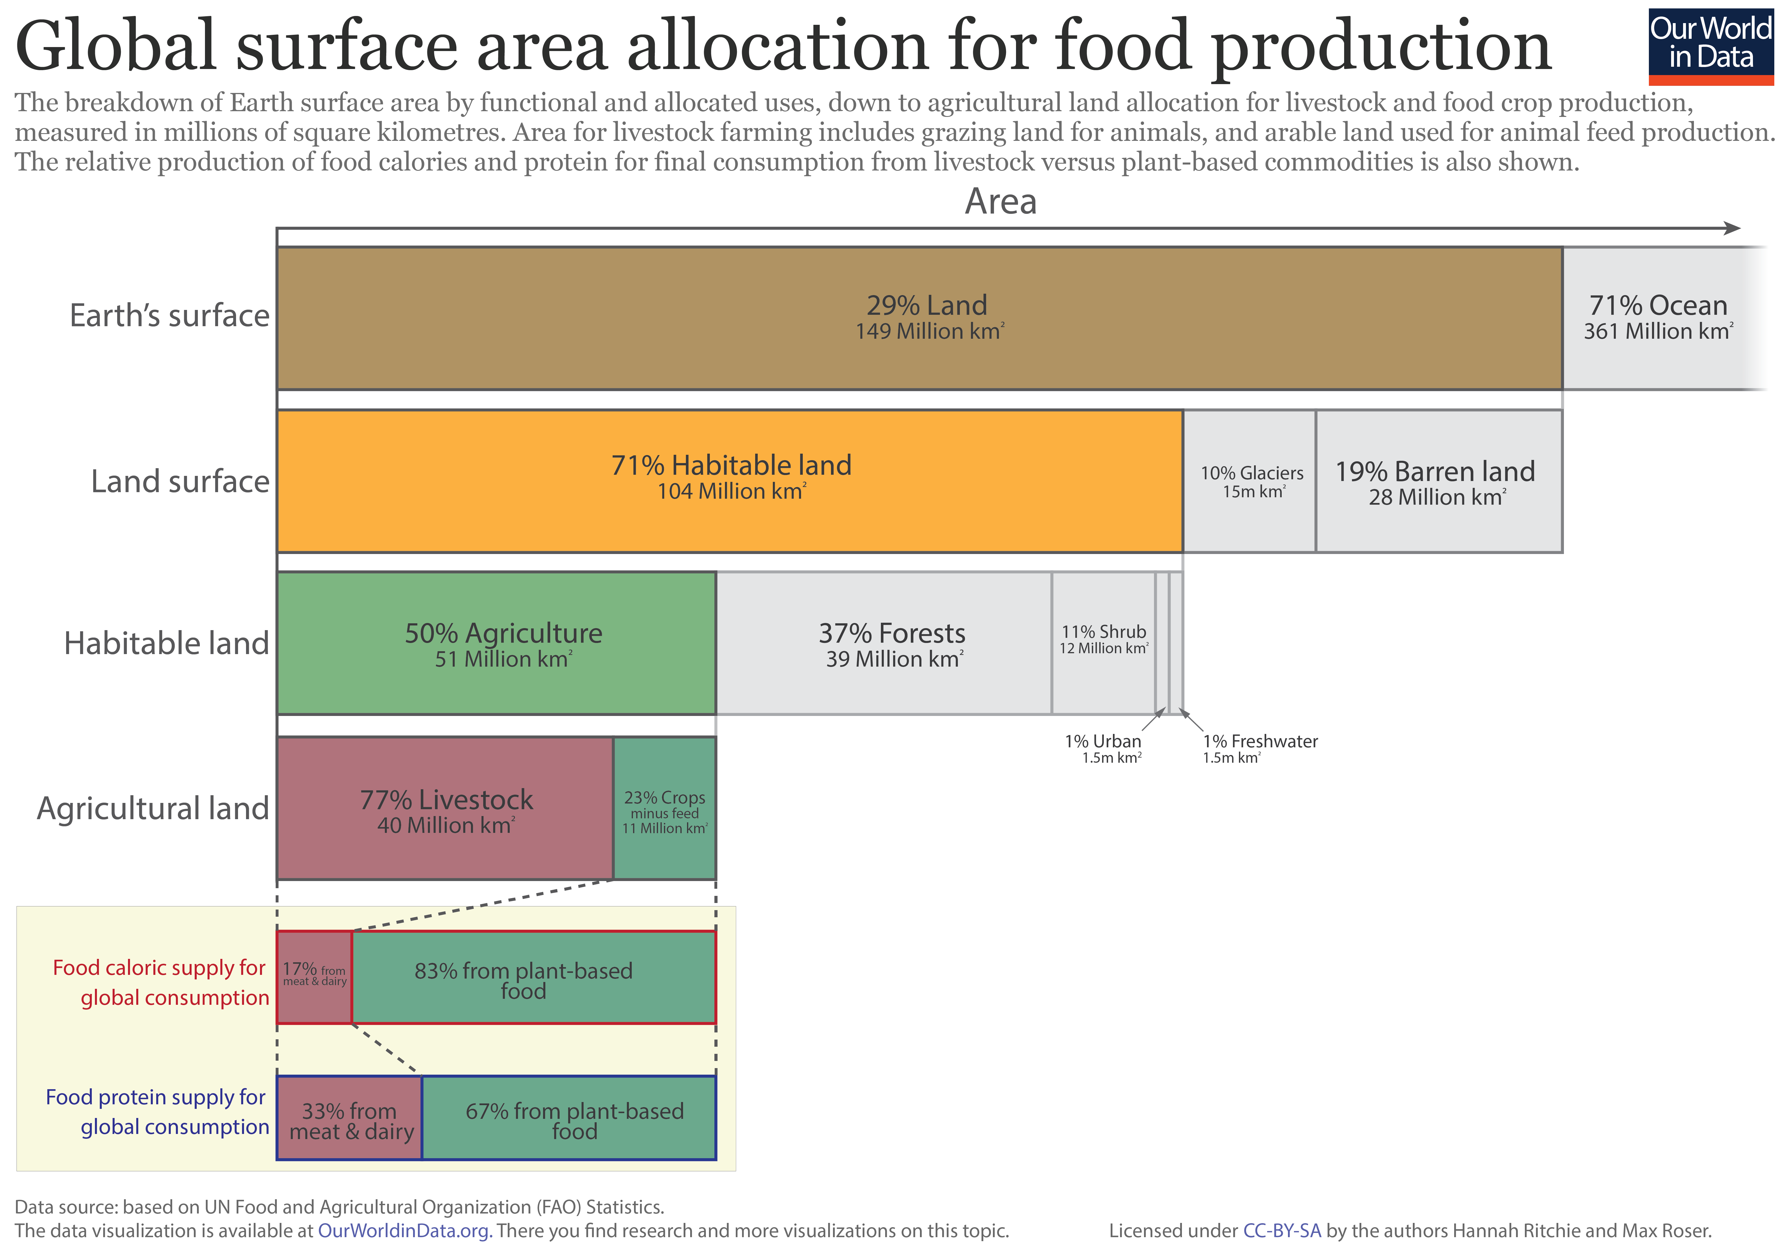

Slide 6
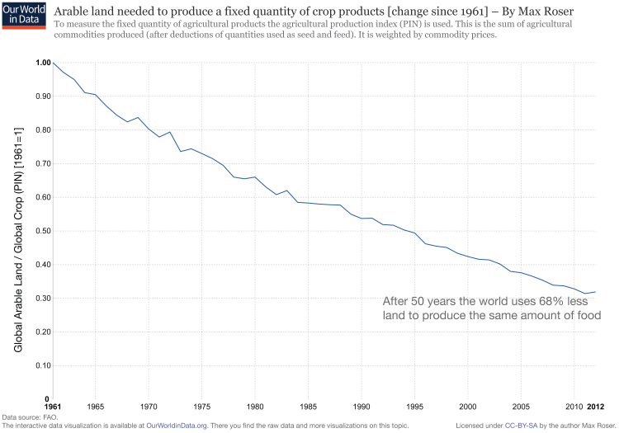

Slide 7
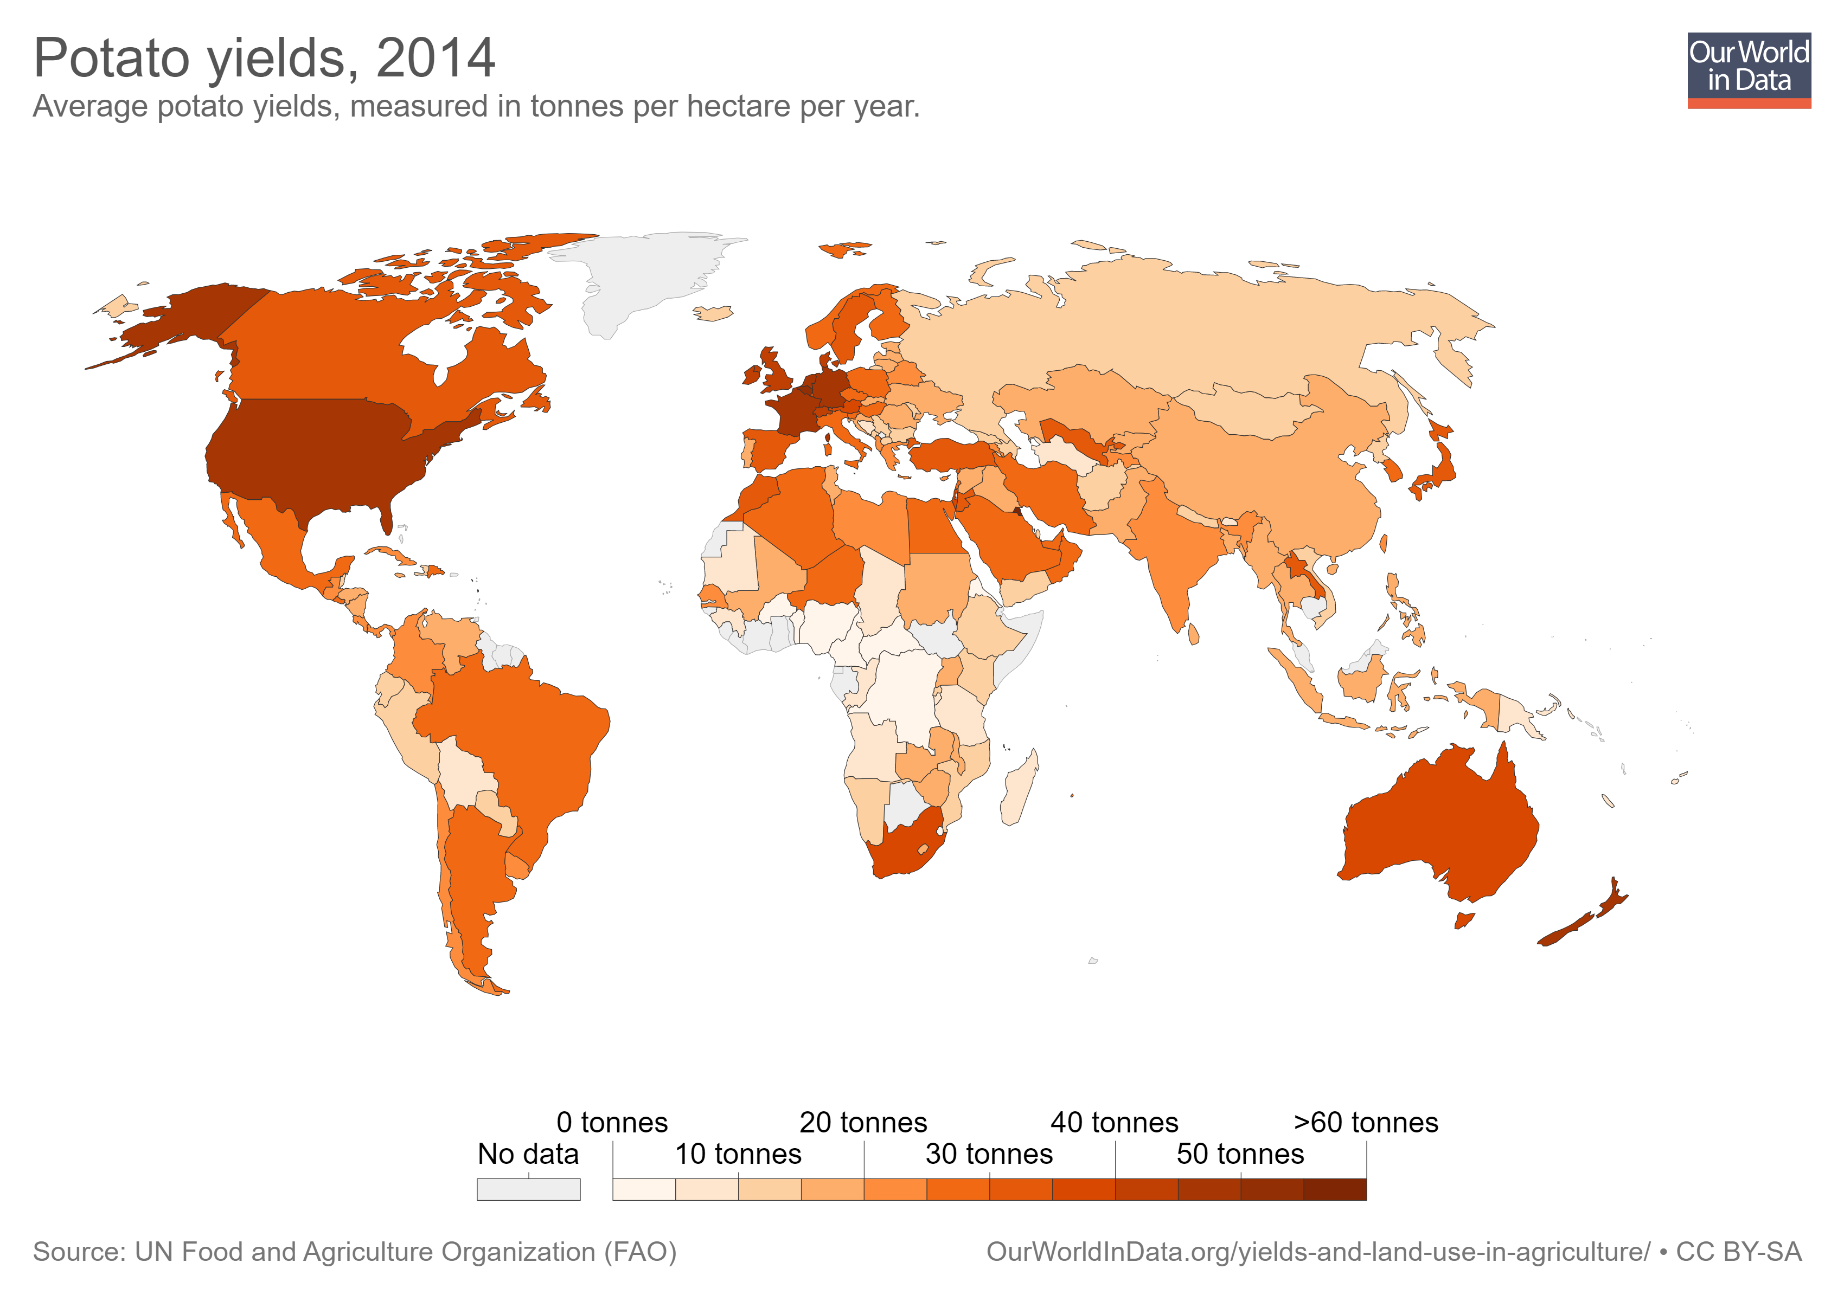
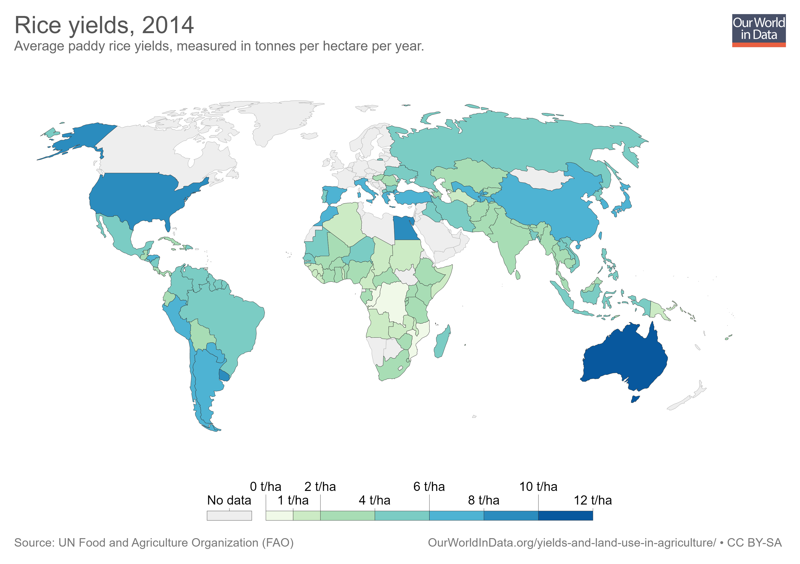

Slide 8
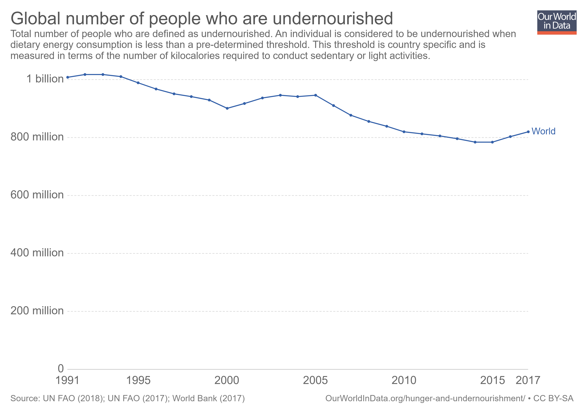

Slide 9
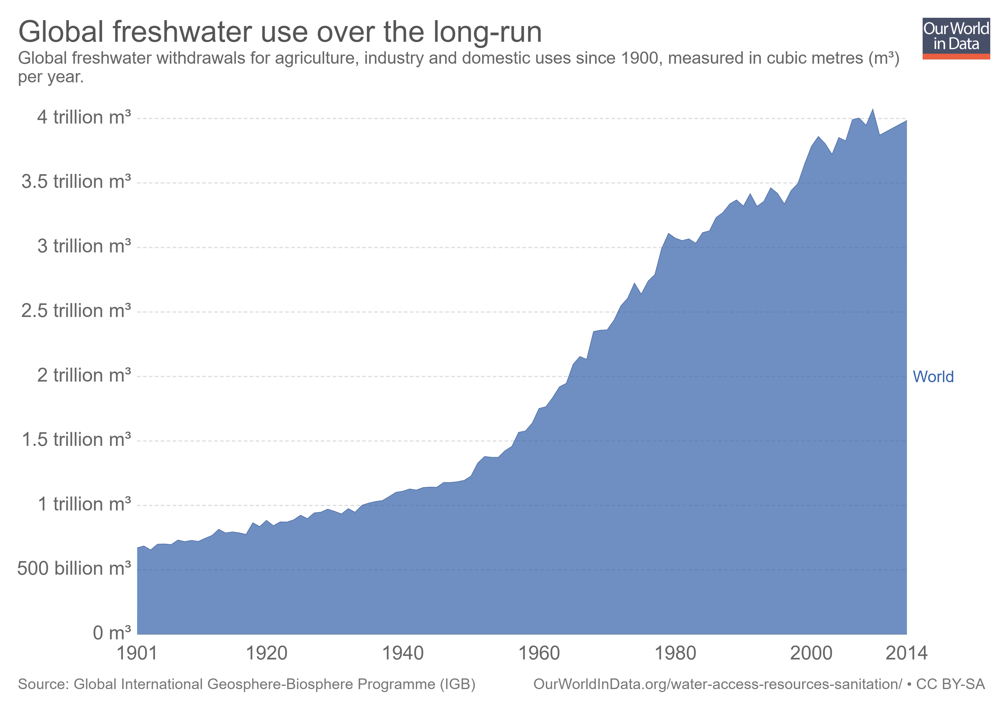
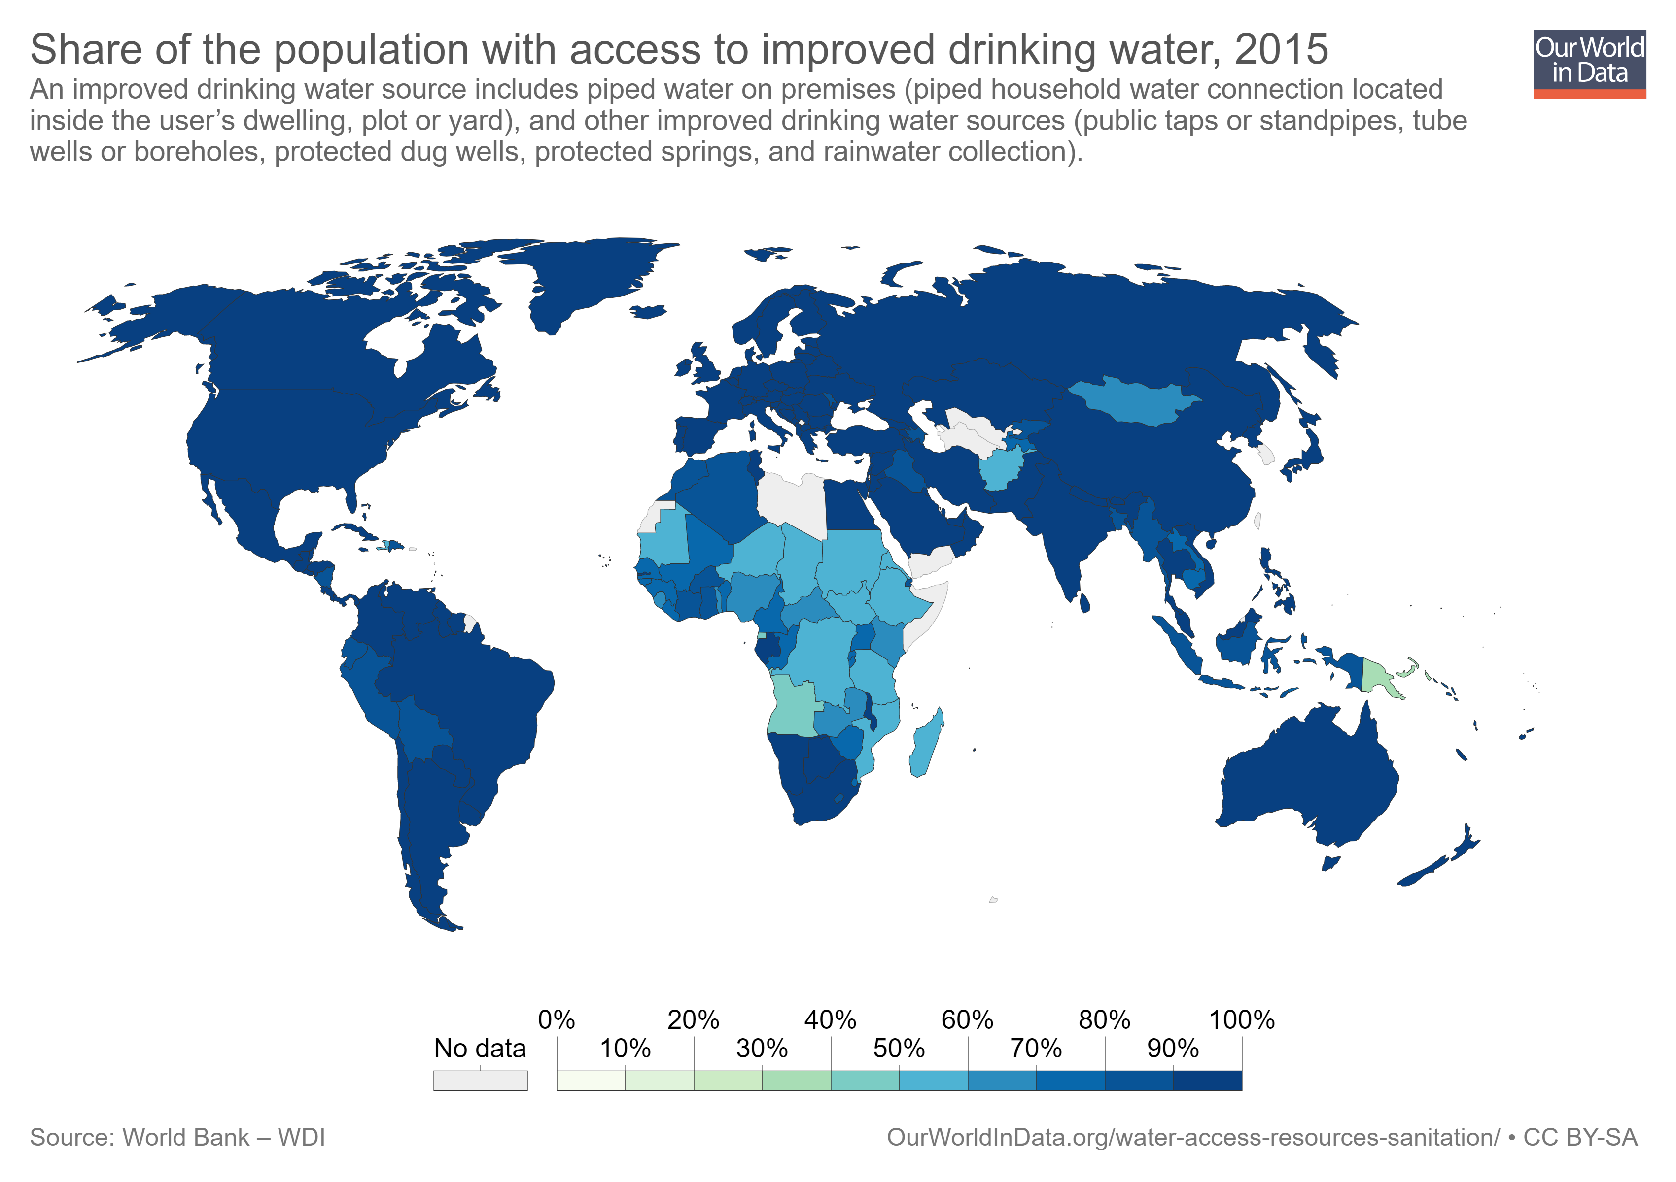
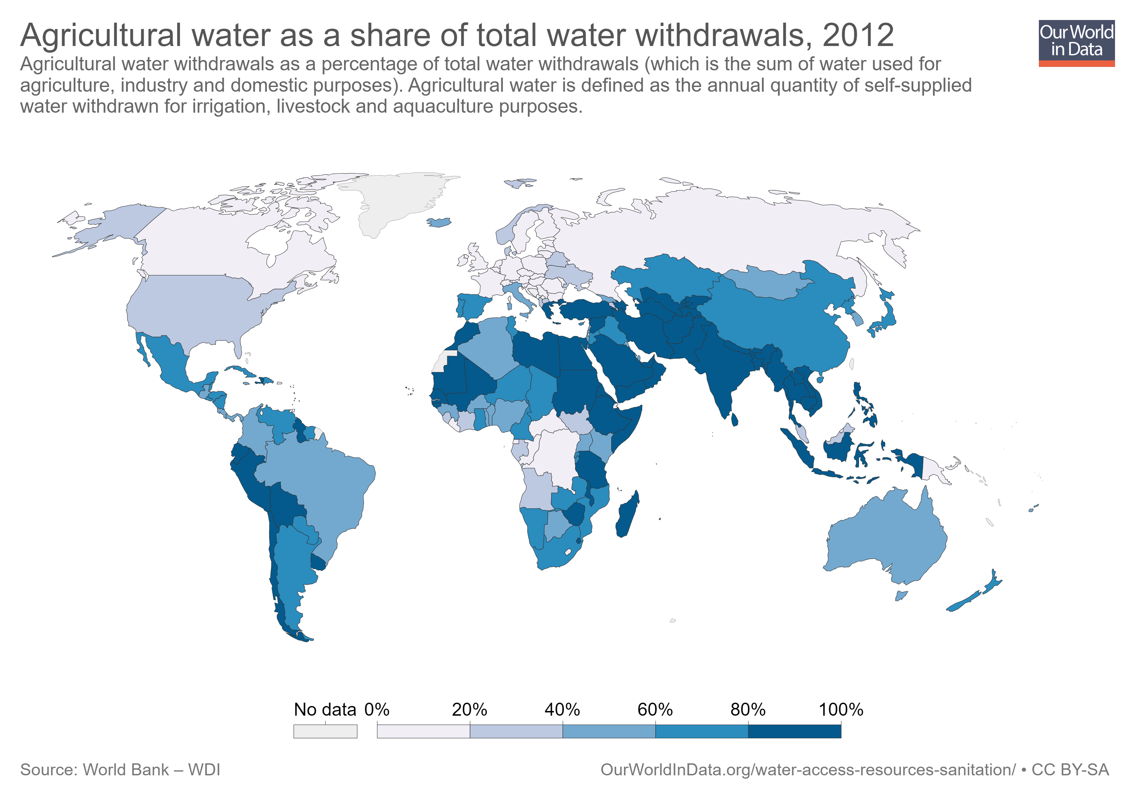

Slide 10
2. Międzynarodowe aspekty ochrony środowiska
Prawne instrumenty ochrony środowiska
Raport U Thanta (1969)
UNEP - United Nations Environment Programme (1973)
Komisja Brundtland (1987)
Szczyt Ziemi (Rio de Janeiro, 1992)
„Agenda 21”
Protokół z Kioto (1997)
Porozumienie paryskie (2015)

Slide 11
3. Demograficzne uwarunkowania współczesnych państw
Jaki jest podstawowy problem demograficzny Świata?
Ilu jest ludzi na Ziemi?

Slide 12
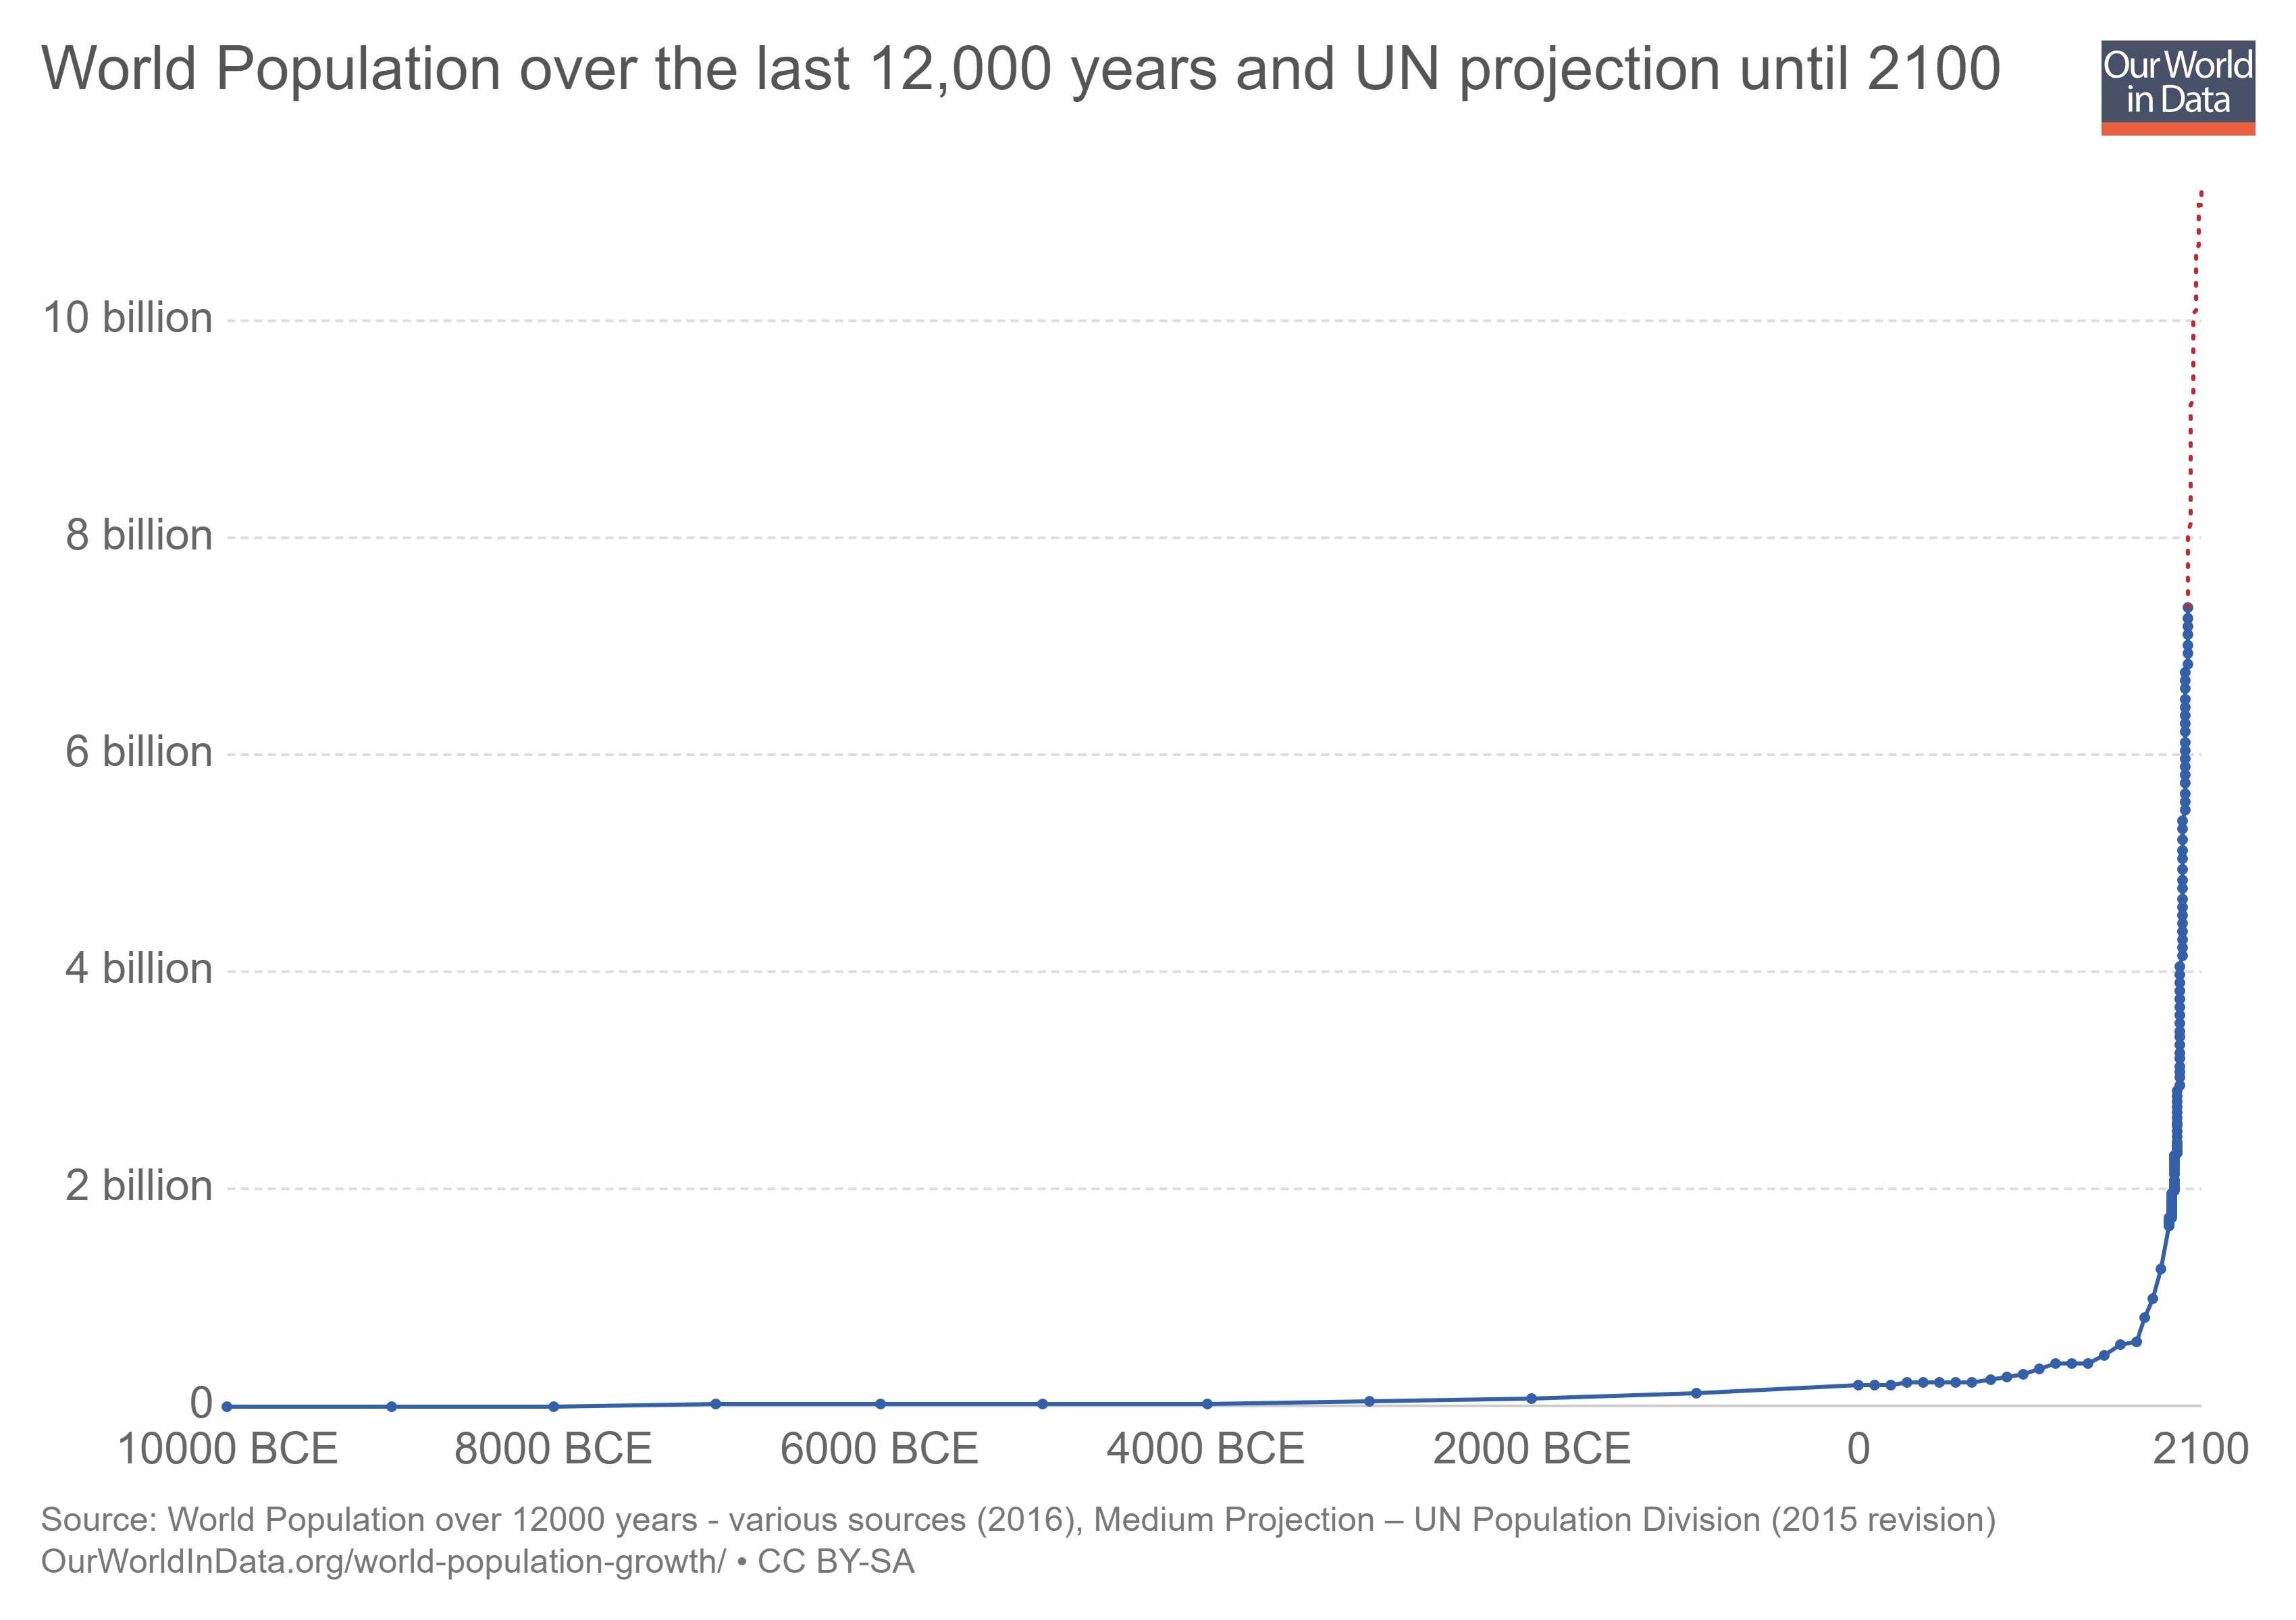

Slide 13
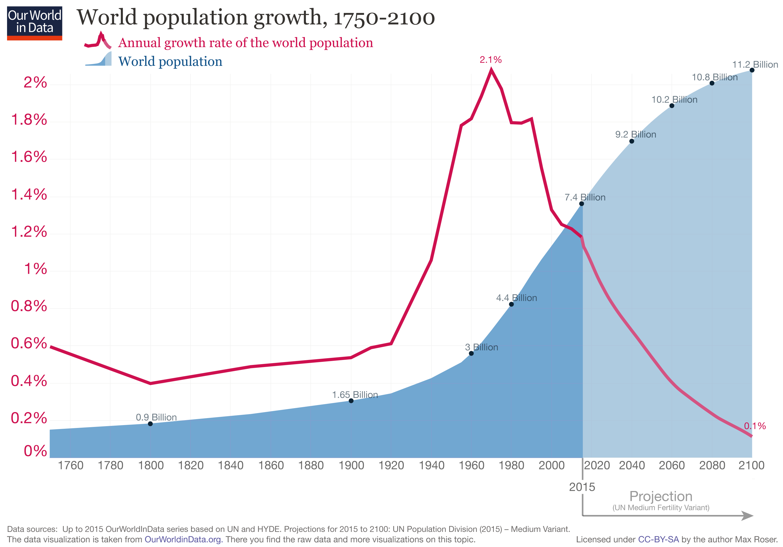

Slide 14
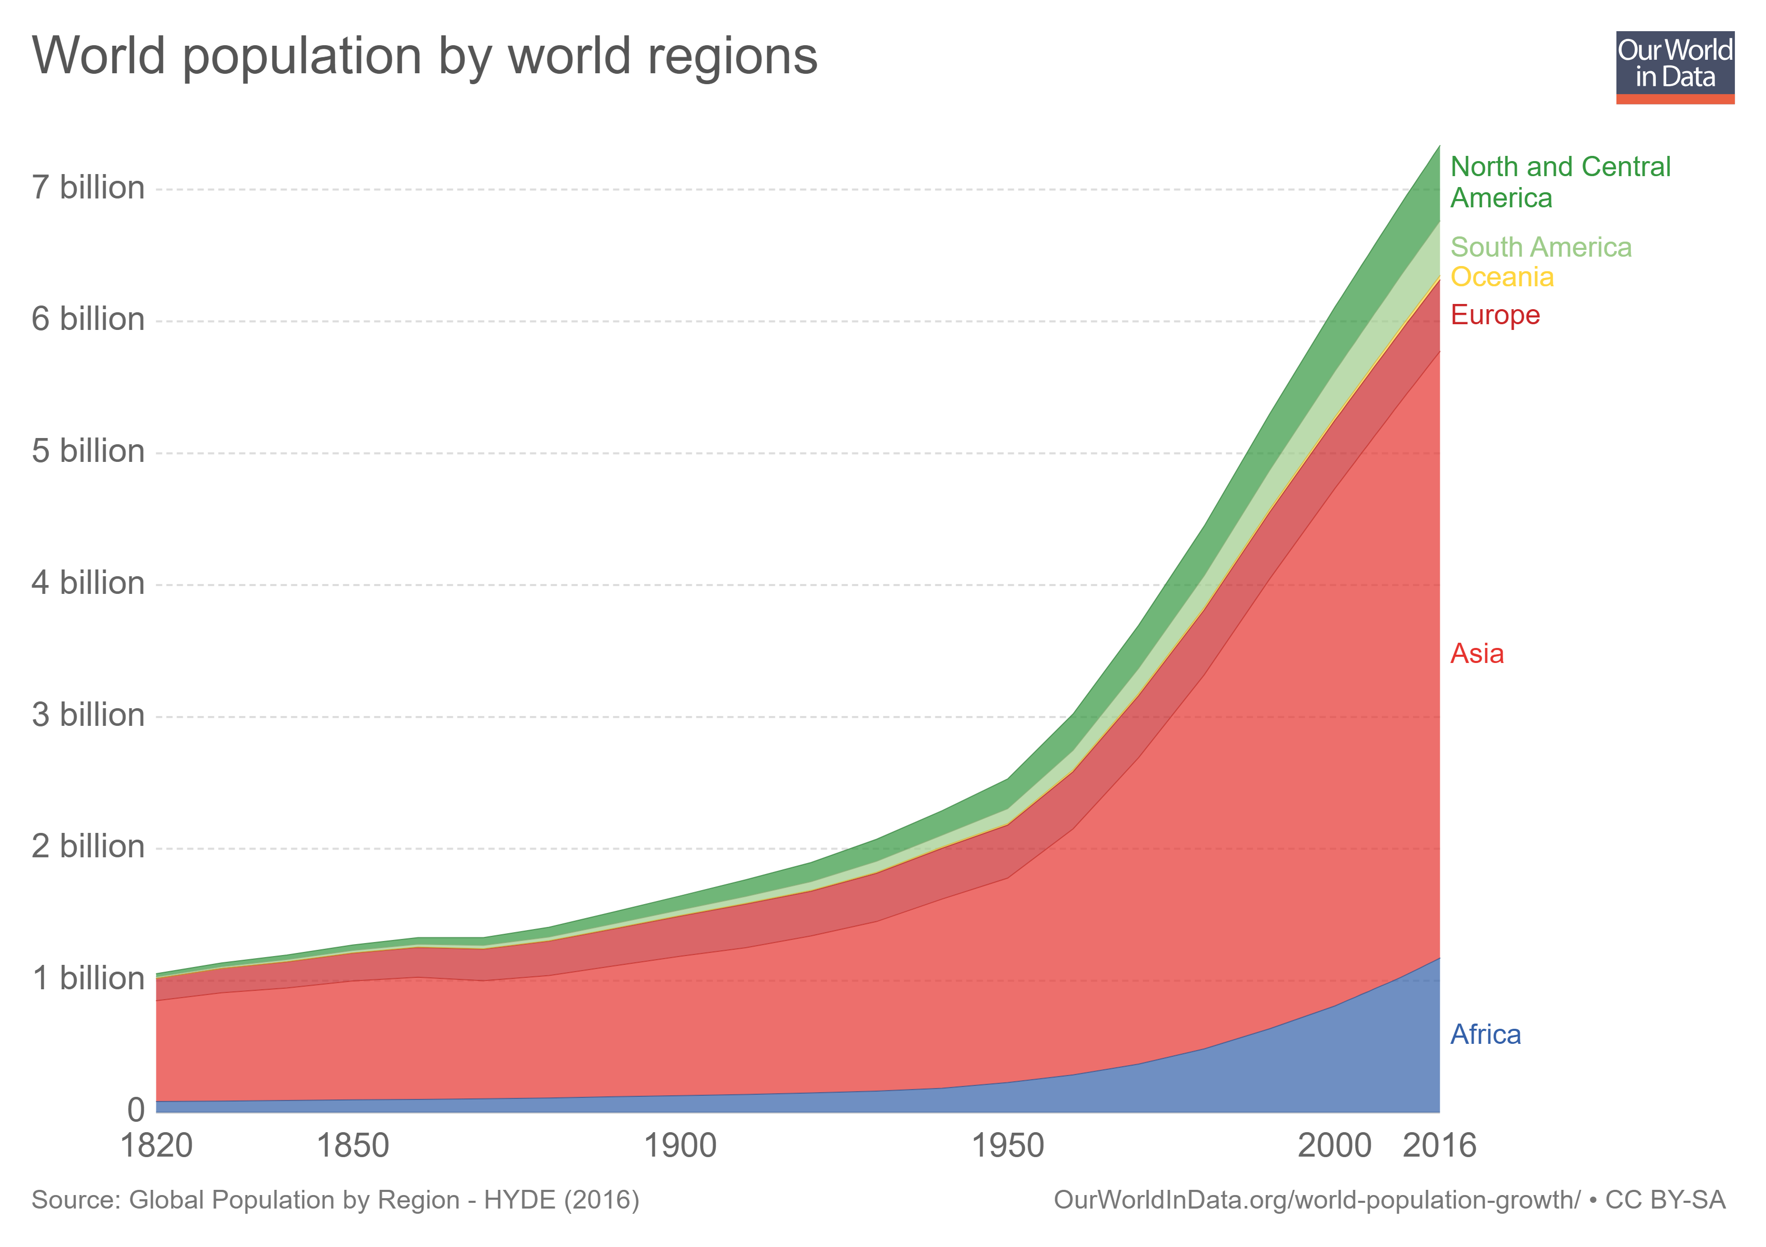

Slide 15
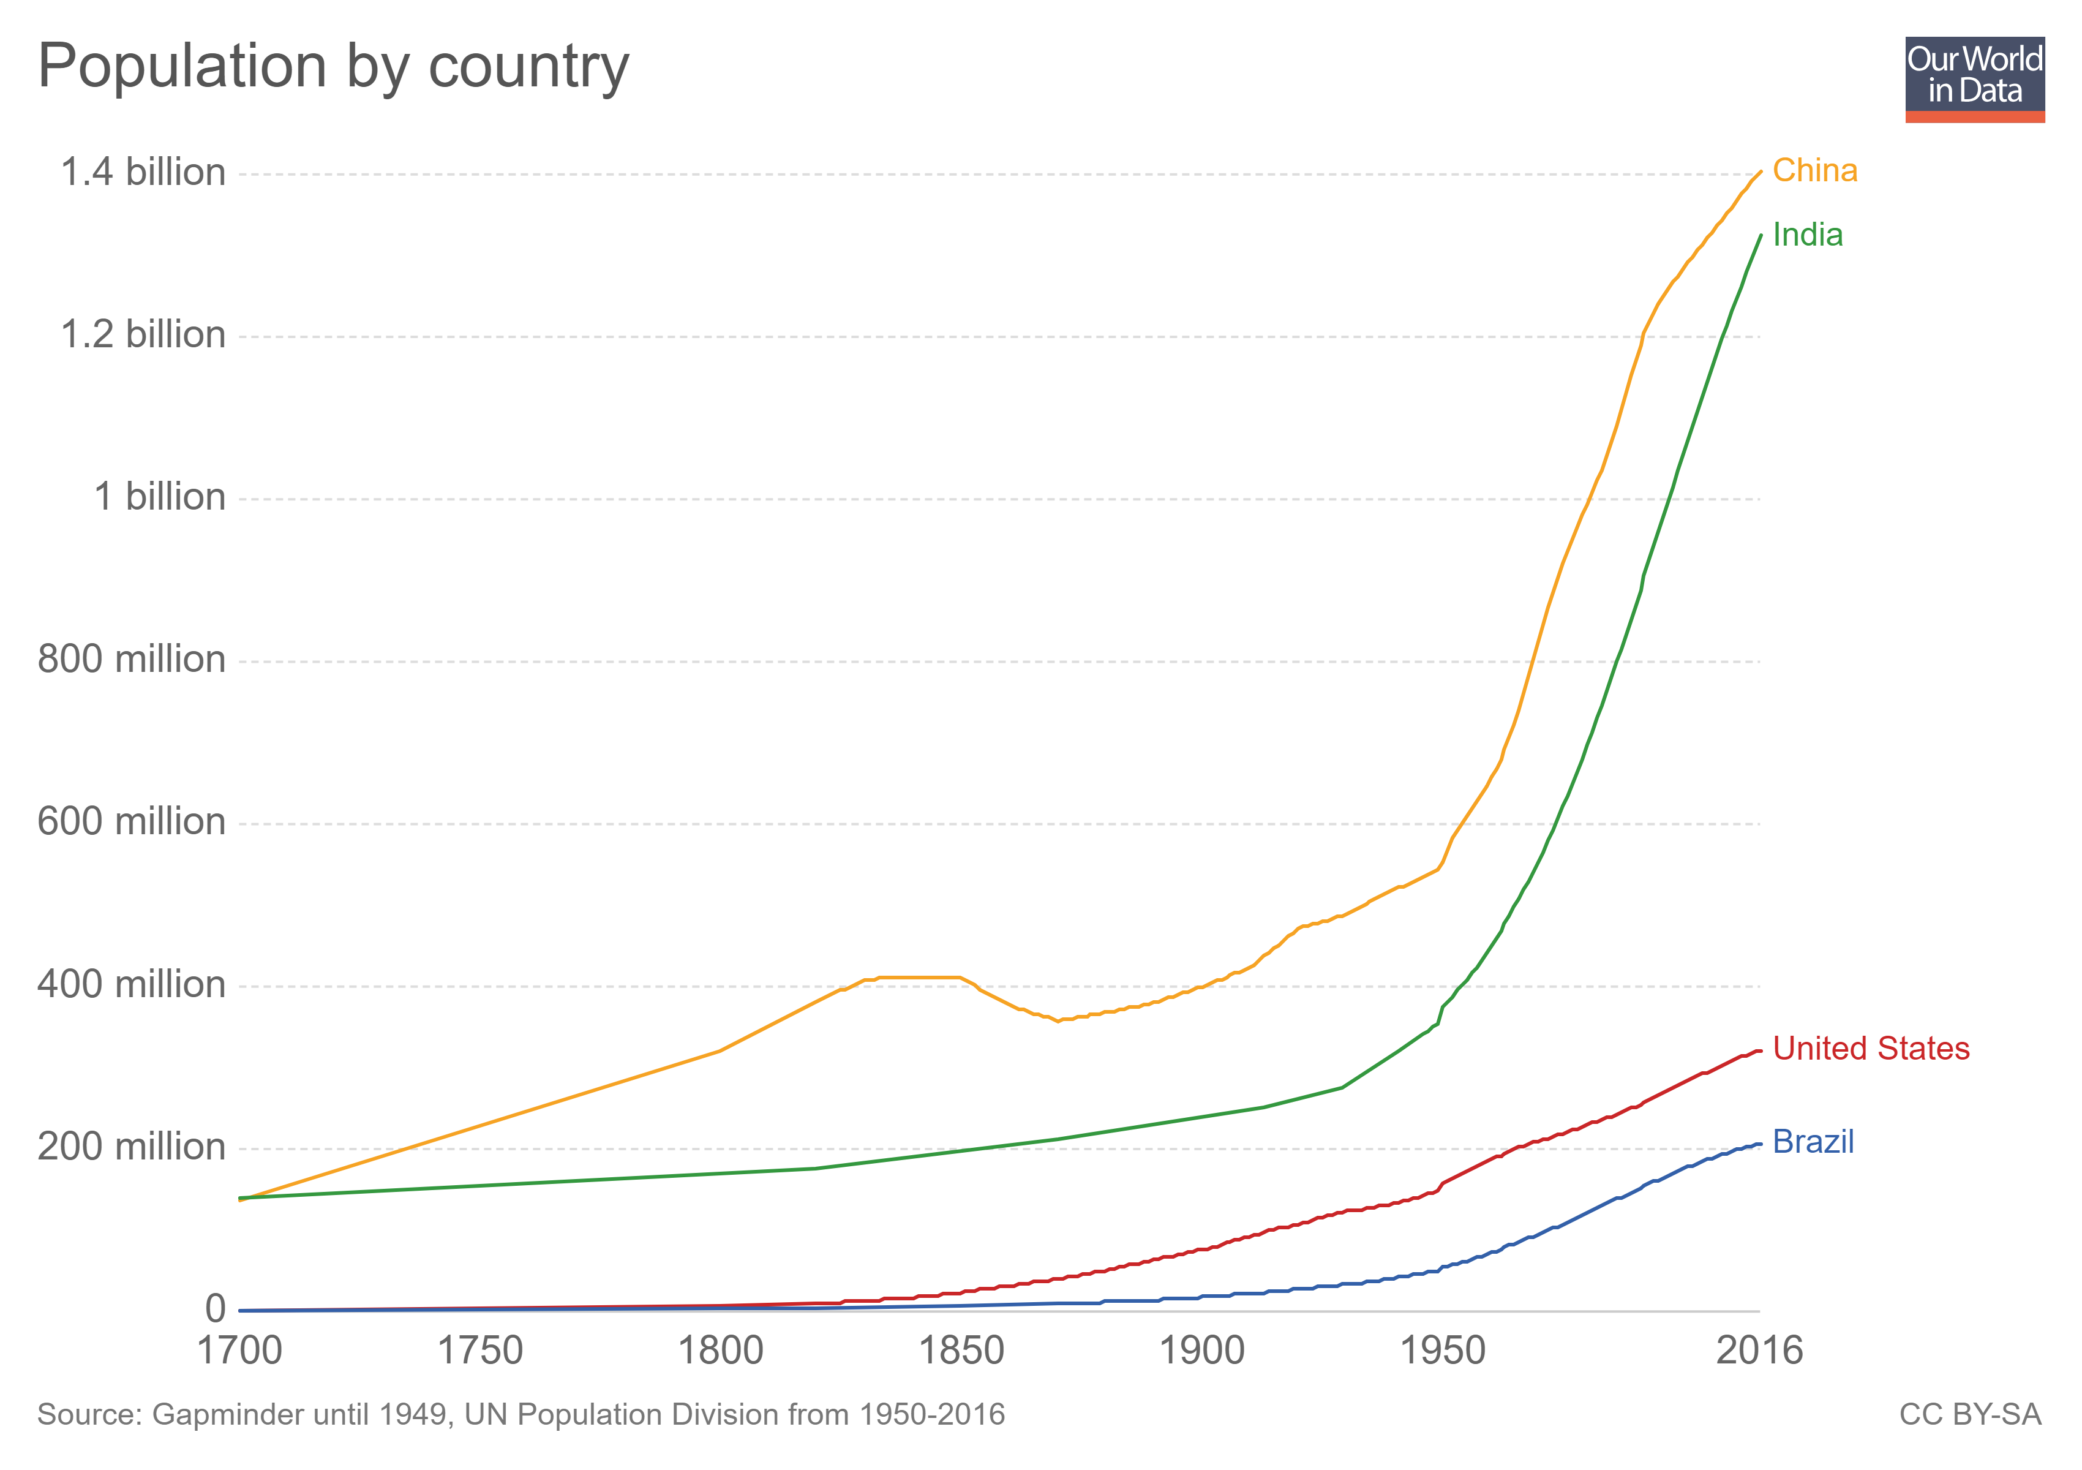

Slide 16
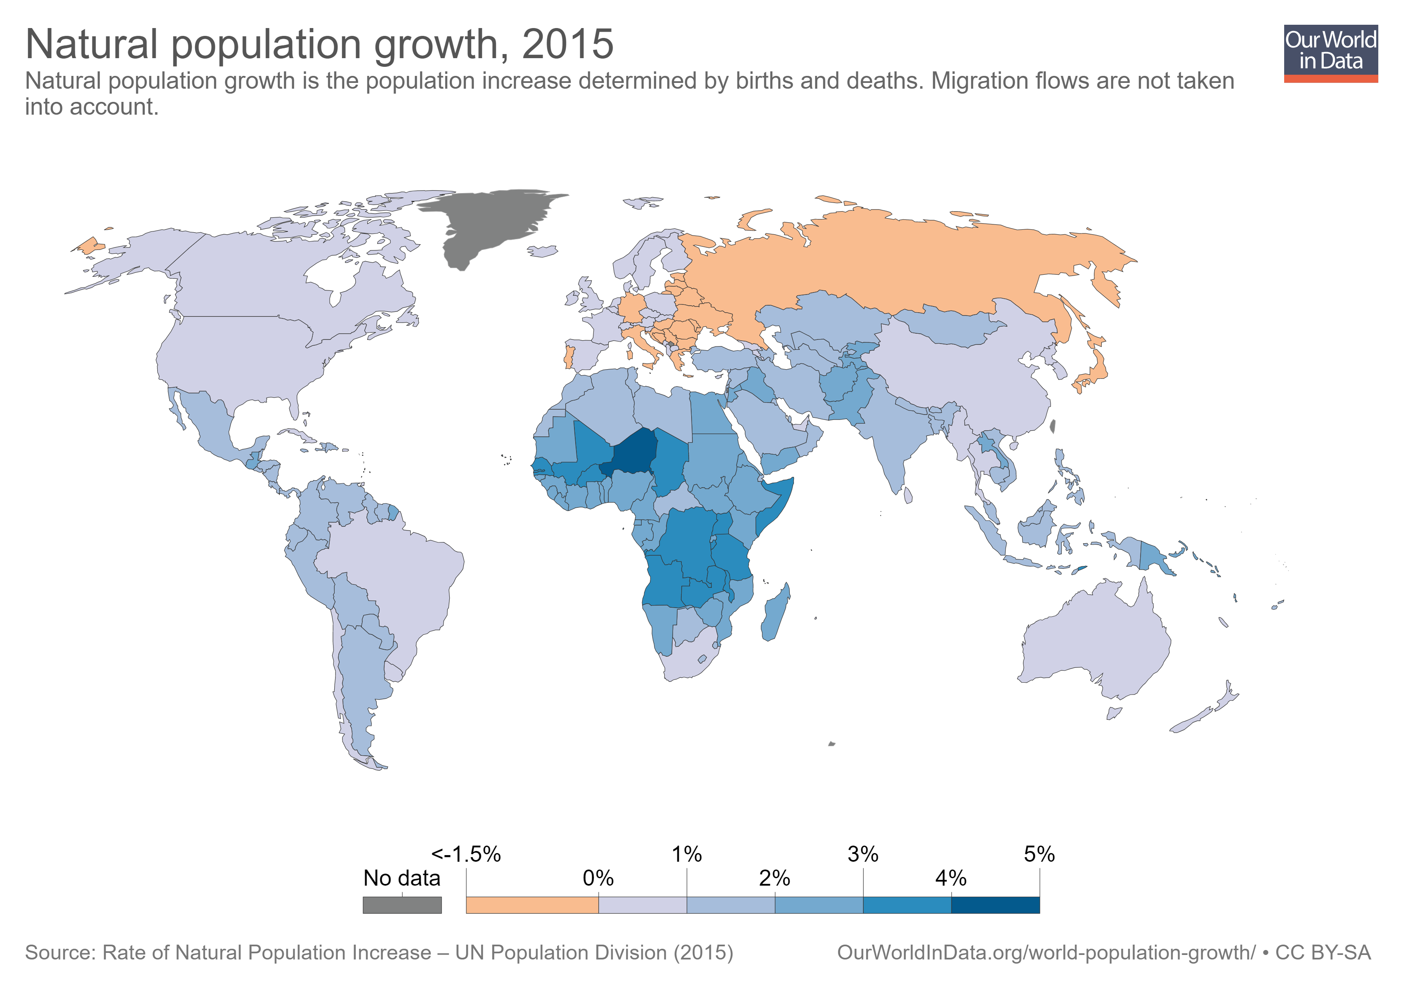

Slide 17
Skutki oddziaływania czynnika demograficznego na współczesne państwa

